Slide 1
LP17 Interférences à deux ondes en optique

Slide 3
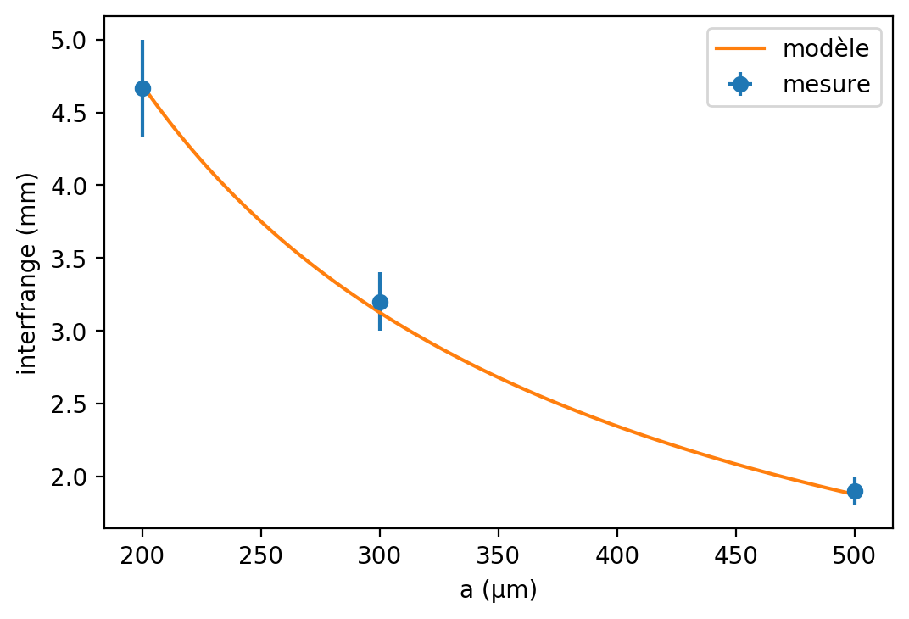

Slide 4
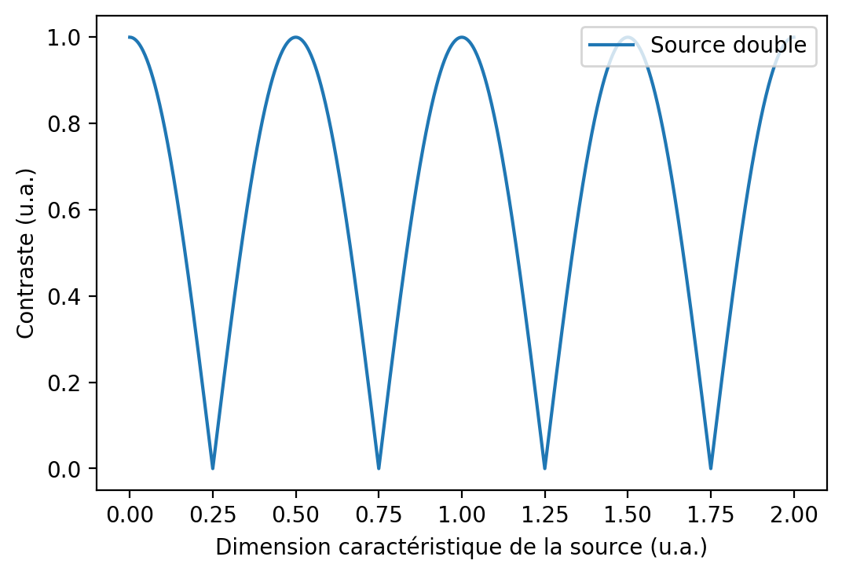

Slide 5
